Slide 1

Il paziente con decadimento cognitivo
Brescia 01/10/2015
Dott. Sergio Palini
Medico di Medicina Generale
Specialista in Neurologia

Slide 2
Rapporto Mondiale Alzheimer 2015
Ci sono nel mondo 46,8 milioni di persone che convivono con una forma di demenza.
Il costo globale della demenza nel 2015 sarà di 818 miliardi di dollari.
Per il 2015 si stima:
su scala mondiale 9,9 milioni di nuovi casi/anno
in Europa 1,7 milioni/anno (18%)

Slide 3
Cosa deve fare il M M G ?
Attivazione di provvedimenti a favore del malato
Comunicare la diagnosi
Attivazione di provvedimenti a favore dei caregivers
Agire con i famigliari
Attivazione di provvedimenti restrittivi
Valutare la capacità di agire
Valutare le comorbilità ed intervenire sul sistema nella sua globalità

Slide 4
Provvedimenti a favore del soggetto affetto da demenza

Slide 5
Invalidità Civile
Il riconoscimento dell’invalidità è il primo passo da compiere per poter usufruire dei sostegni economici e delle agevolazioni previste dalla legge.
pensione di invalidità
assegno per l’invalidità parziale
assegno di accompagnamento

Slide 6
Pensione di invalidità (L. 118/71)
Spetta agli invalidi civili al 100% di età compresa fra i 18 e 65 anni e che si trovino in stato di bisogno economico (annualmente vengono fissati limiti di reddito). La pensione di invalidità è compatibile con l’indennità di accompagnamento.
Assegno per invalidità parziale (L. 118/71)
Spetta agli invalidi civili ai quali è stata riconosciuta un’invalidità compresa tra il 74% e il 99%.

Slide 7
Indennità di Accompagnamento
Concessa «ai cittadini nei cui confronti sia accertata una inabilità totale per affezioni fisiche o psichiche e che si trovino nella impossibilità di deambulare senza l’aiuto permanente di un accompagnatore o, non essendo in grado di compiere gli atti quotidiani della vita, abbisognano di una assistenza continua»
art.1 Legge n. 508/1998
«L’impossibilità a deambulare, non la semplice difficoltà, il carattere di permanenza dell’aiuto dell’accompagnatore, non di saltuarietà. Va da sé che presidi ortopedici e protesici che rendano il soggetto autonomo nella deambulazione escludono il diritto all’indennità.»
«Per quel che concerne gli atti quotidiani della vita … essi vanno intesi come quel complesso di attività che assicurano un livello basale di autonomia personale in un ambito per lo più intradomiciliare. … Si ricorda che il dettato legislativo prevede la necessita di una assistenza continuativa da parte di terzi per il concretizzarsi del requisito medico legale; si intende che la dizione “continuativa” rimanda ad una assistenza che si esplica nell’arco della intera giornata e non solo in saltuari momenti.»
Circolare Inps 20 settembre 2010

Slide 8
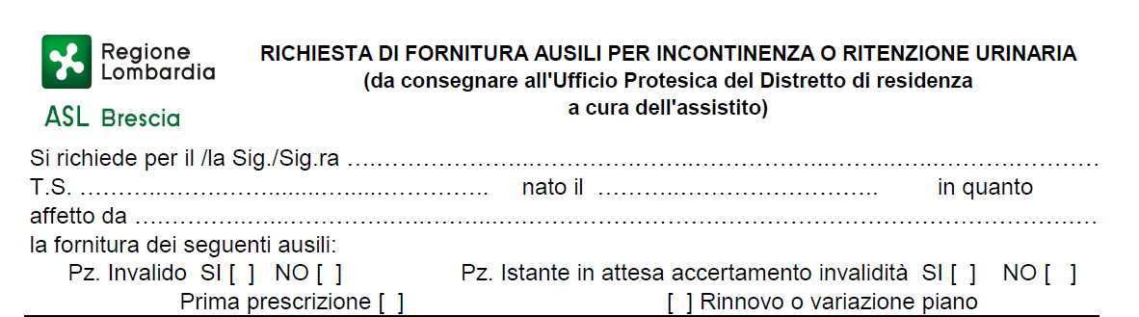
Per avere diritto alla fornitura per ausili per incontinenza è necessario essere invalidi civili (oppure occorre una visita urologica ogni anno)
Nel verbale di invalidità fra le patologia deve essere espressamente indicata la incontinenza (pertanto è importante indicarla nella domanda di invalidità)

Slide 9
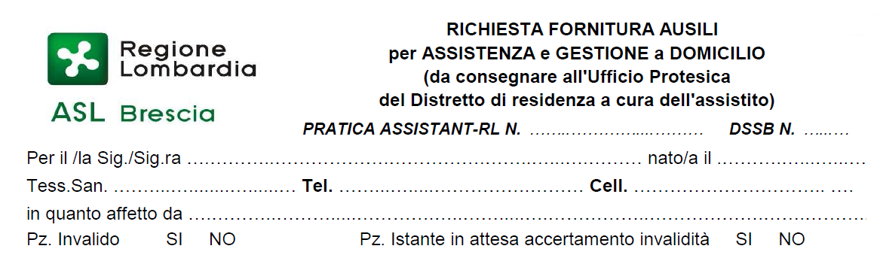
Possono venire forniti
Letto articolato, spondine, materasso antidecubito, comoda | oppure | Carrozzina
Sollevatore ad imbragatura
Direttamente dal MMG se invalido civile

Slide 10
Misura 4 D.G.R. 856/13 “RSA Aperta”
Rivolta a
persone affette da demenza certificata da specialista UVA o neurologo/geriatra
persone non autosufficienti di età superiore ai 75 anni
Prevede interventi flessibili, quali ad esempio integrazione del lavoro del caregiver, addestramento del caregiver a interventi di stimolazione cognitiva, adattamento degli ambienti ecc., adeguati ai bisogni della
persona ed erogabili dalle RSA sia a domicilio che in struttura.
Si realizza, mediante l’attribuzione, di Voucher differenziati secondo l’intensità del bisogno fra 350 € e 700 €/mese per massimo 6 mesi

Slide 11
Attivazione A.D.I. (assistenza domiciliare integrata)
Per lo più fornisce assistenza infermieristica per:
gestione catetere urinario
gestione ulcere da decubito
somministrazione farmaci e.v. (in tal caso il curante deve firmare l’ «allegato A» in cui dichiara che la terapia è gestibile dall’infermiera in assenza del medico ma nel contempo da i recapiti di reperibilità in caso di necessità)

Slide 12
Servizi forniti dai comuni
A seconda dei vari comuni sono attivati vari servizi:
Pasti a domicilio
Aiuto per la pulizia del paziente non autosufficiente
Aiuto nella gestione della casa

Slide 13
Contributo alle spese sanitarie
Esenzione ticket per farmaci correlati alla malattia
Esenzione per alcuni esami (RM e TC encefalo, dosaggio concentrazione ematica di alcuni farmaci, visita specialistica controllo…)
Esenzione 029
Esenzione invalidità civile
Esenzione ticket per farmaci ed esami
Se riconosciuto Invalido Civile totalmente deducibili le spese per assistenza infermieristica o riabilitativa, spese per personale con qualifica professionale di: addetto all’assistenza di base, educatore professionale, addetto ad attività di animazione e/o di terapia occupazionale…..
Spese deducibili
Detrazioni Irpef del 19%
Acquisto di alcuni ausili, come ad esempio carrozzelle e sollevatori.

Slide 14
Provvedimenti a favore dei caregivers

Slide 15
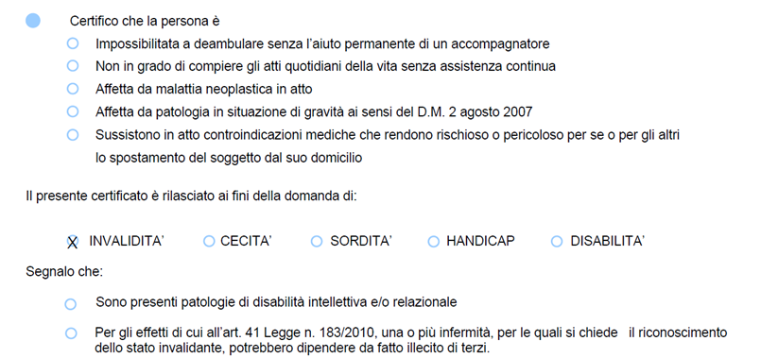
Legge 104
All’atto della richiesta di invalidità da parte del medico E’ OBBLIGATORIO barrare questa casella

Slide 16
Legge n. 104/92
Qualora la minorazione, singola o plurima, abbia ridotto l’autonomia personale, correlata all’età, in modo da rendere necessario un intervento assistenziale permanente, continuativo e globale nella sfera individuale o in quella di relazione, la situazione assume connotazione di gravità.
(art. 3)
Gli affidatari di «persone handicappate in situazione di gravità hanno diritto a tre giorni di permesso mensile coperti da contribuzione figurativa, fruibili anche in maniera continuativa a condizione che la persona con handicap in situazione di gravità non sia ricoverata a tempo pieno.»
(art. 33)
«Il familiare lavoratore, con rapporto di lavoro pubblico o privato, che assista
con continuità un parente o un affine entro il terzo grado handicappato ha diritto a scegliere, ove possibile, la sede di lavoro più vicina al proprio domicilio e non può essere trasferito senza il suo consenso ad altra sede.»
(art. 33)

Slide 17
Congedo straordinario - legge 104/92
Nei periodi di congedo spetta un’indennità corrispondente all’ultima retribuzione percepita; il periodo di congedo è coperto da contribuzione figurativa accreditata d’ufficio.
L’indennità spetta fino ad un importo massimo annuale di € 44.276,32 riferito all’anno 2011 e rivalutabile periodicamente, comprensivo della contribuzione figurativa.
Se il congedo è richiesto per periodi frazionati, l’indennità e il contributo figurativo vengono rapportati ai mesi e giorni.
I periodi spettano per un massimo complessivo di due anni (tra tutti gli aventi diritto) per ogni familiare disabile assistito e nel limite di due anni per ogni singolo lavoratore dipendente.

Slide 18
Provvedimenti restrittivi

Slide 19
Nella malattia di Alzheimer vi è il declino progressivo delle abilità necessarie ad affrontare in modo coerente e razionale la vita quotidiana.
Nell’ottica di preservare gli interessi del malato è opportuno
che vengano avviate le procedure del caso per consentire a un’altra persona di agire per nome e per conto del paziente, con tipologie e poteri che variano con l’avanzare e la gravità della patologia.

Slide 20
Amministrazione di sostegno
Nell’amministrazione di sostegno la persona menomata o inferma viene sostituita nel compimento di determinati atti e assistita nel compimento di altri atti da un amministratore, mentre conserva la capacità di agire per tutti gli altri atti
(art. 405, comma 5, cod. civ.)
Pertanto il beneficiario nell’amministrazione di sostegno conserva una generale capacità di agire, meno per gli atti per i quali un giudice ha deciso che debbano essere compiuti con la rappresentanza esclusiva o l’assistenza dell’amministratore
Sono obbligati a proporre, al Giudice Tutelare del Tribunale, azioni formali per promuovere l’amministrazione di sostegno (quando sono a conoscenza di una situazione che lo impone) il pubblico ministero e i responsabili dei servizi sanitari e sociali
ne hanno facoltà i parenti, i conviventi stabili e l’interessato.

Slide 21
Interdizione
Nell’interdizione la persona abitualmente inferma di mente è sostituita da un tutore nel compimento degli atti che la concernono, con l’eccezione degli atti di ordinaria amministrazione che sia stata autorizzata a compiere senza l’intervento o con l’assistenza del tutore
(art. 427, comma 1, cod. civ.)
La legge indica come criterio dirimente che l’interdizione deve essere limitata ai casi in cui sia effettivamente indispensabile perché l’amministrazione di sostegno non appare idonea a realizzare la piena tutela dell’interessato. Secondo la definizione dell’art. 414 cod. civ., le persone che si trovano in condizione di abituale infermità di mente che li rende incapaci di provvedere ai propri interessi “possono” (non devono) essere interdette solo “quando ciò sia necessario per assicurare la loro adeguata protezione”. Pertanto si deve chiudere una amministrazione di sostegno, promuovendo in sua sostituzione l’interdizione, allorché l’amministrazione di sostegno “si sia rivelata inidonea a realizzare la piena tutela dell’interessato” (art. 413, comma 4, cod. civ.).

Slide 22
L'infermità mentale è il presupposto per l'interdizione e l'inabilitazione.
Non occorre che ci sia una patologia ben definita: si parla di infermità mentale ogni volta che c'è un'alterazione delle facoltà mentali tali da rendere una persona totalmente o parzialmente inetta, incapace di curare da sé i propri affari economici e gli atti strettamente legati alla vita quotidiana.
Può essere interdetto anche chi risulta incapace di provvedere alla salvaguardia della propria vita, per esempio tutti coloro che per un'infermità psichica rifiutano le cure e gli interventi medici.
La richiesta di interdizione o di inabilitazione è fatta con ricorso diretto al tribunale da parte di (senza ordine di preferenza):
coniuge
parenti entro il quarto grado
gli affini entro il secondo grado
tutore o curatore
Pubblico Ministero, dietro segnalazione di terzi.

Slide 23
Inabilitazione
Nell’inabilitazione la persona soggetta non può compiere senza l’assistenza di un curatore gli atti eccedenti l’ordinaria amministrazione, ma può essere autorizzata a compiere alcuni atti senza tale assistenza
(art. 427, comma 1, cod. civ.)
Ormai desueta per i sordomuti o i ciechi dalla nascita o dalla prima infanzia che non abbiano ricevuto una educazione sufficiente, è ritenuta di scarsa utilità per le persone in stato di infermità di mente lieve. E’ utile praticamente solo per scoraggiare i terzi dal compiere con l’inabilitato degli atti di disposizione immobiliare.
Lo stato di inabilitazione non impedisce però che l’interessato sperperi il suo denaro con tanti singoli atti di liberalità o con spese voluttuarie ripetute rientranti nell’ordinaria amministrazione.

Slide 24
Comunicazione della diagnosi

Slide 25
Codice deontologico
Art. 33 -- Informazione e comunicazione con la persona assistita
Il medico garantisce alla persona assistita o al suo rappresentante legale un’informazione comprensibile ed esaustiva sulla prevenzione, sul percorso diagnostico, sulla diagnosi, sulla prognosi, sulla terapia e sulle eventuali alternative terapeutiche, sui prevedibili rischi e complicanze, nonché sui comportamenti che il paziente dovrà osservare nel processo di cura.
Il medico adegua la comunicazione alla capacità di comprensione della persona assistita o del suo rappresentante legale, corrispondendo ad ogni richiesta di chiarimento, tenendo conto della sensibilità e reattività emotiva dei medesimi, in particolare in caso di prognosi gravi o infauste, senza mai escludere elementi di speranza.

Slide 26
Argomenti contrari all’informazione del paziente
Incertezza della diagnosi
Incertezza della prognosi
Nessuna utilità, in assenza di terapie efficaci
Limitazione della capacità di intendere e di volere
Il paziente comunque dimenticherebbe l’informazione
Concomitanza o induzione di depressione

Slide 27
Argomenti a favore dell’informazione del paziente
Permettere ai pazienti di:
formulare il loro parere circa i trattamenti desiderati durante le fasi avanzate di malattia
decidere riguardo i loro affari economici quando ancora sono in grado di farlo
dare il consenso informato riguardante la loro partecipazione a sperimentazioni cliniche
designare un familiare o un amico che possa prendere decisioni attuali o future in loro vece (sostituto decisore)
Non è accettabile che la decisione del medico (e dei familiari) possa violare i diritti del paziente, anche qualora tale violazione sia invocata in nome del bene del malato.

Slide 28
I pazienti con demenza desiderano
conoscere la loro diagnosi?
3 studi inglesi, condotti su soggetti con soli disturbi di memoria (Elson, 2006) e con demenza lieve (Marzanski, 2000; Pinner, 2003), hanno documentato la preferenza del 70 - 90% ad essere informati di un’eventuale diagnosi di malattia di Alzheimer
1 studio USA (Holroyd, 1996) sulle ipotetiche preferenze di anziani cognitivamente integri qualora avessero sviluppato una forma di demenza rileva che ~ 80% preferirebbe conoscere la diagnosi∼ 80%)

Slide 29
Qual è l’atteggiamento dei familiari al riguardo?
Maguire, 1996 – Scozia: più dell’ 80% dei familiari espresse il convincimento che il paziente non dovesse essere informato della diagnosi
Barnes, 1997 – Inghilterra: ~ 60% degli intervistati espresse un parere opposto
Lin, 2005 – Taiwan: il 3/4 degli intervistati espresse il parere che il paziente dovesse essere informato (il 93% se ipoteticamente, essi stessi fossero stati i soggetti malati)
Pucci, 2003 – Italia: tutti i partecipanti espressero il parere che non si dovesse fornire al malato un’informazione piena, specie per quanto riguardava la diagnosi in termini di “demenza”, l’esplicitazione di una prognosi sfavorevole e la descrizione realistica dell’evoluzione della malattia

Slide 30
Bisogna ricordare che per lo più sono i familiari a richiedere la visita, mentre il paziente con demenza lieve, pur conscio dei propri disturbi, tende spesso a negarli.

Slide 31
I medici informano i pazienti con demenza sulla diagnosi?
Johnson, 2000 – Inghilterra: solo il 40% dei medici (geriatri e psichiatri) dichiarava di essere incline a comunicare la diagnosi al paziente (ma circa il doppio avrebbe desiderato esserne informato qualora il problema lo avesse riguardato direttamente)
Tiraboschi & Defanti, 1996 – Italia e USA: meno di un quinto dei medici italiani si dichiarava incline ad informare della diagnosi un ipotetico paziente con demenza lieve; ~ 95% dei medici si dichiarava favorevole a comunicare la diagnosi.

Slide 32
La comunicazione di cattive notizie secondo il modello SPIKES
S | Iniziare preparando il contesto e disponendosi all’ascolto
Setting Up
P | Valutare le percezioni del paziente, cercando di capire ciò che la persona sa già e l’idea che si è fatta dei suoi disturbi
Perception
I | Invitare il paziente ad esprimere il proprio desiderio di essere informato o meno sulla diagnosi, la prognosi e i dettagli della malattia
Invitation
K | Fornire al paziente le informazioni necessarie a comprendere la situazione clinica
Knowledge
E | Facilitare la persona ad esprimere le proprie reazioni emotive, cercando di rispondere ad esse in modo empatico
Emotions
S | Discutere, pianificare e concordare con la persona una strategia che consideri possibilità di intervento e risultati attesi; lasciare spazio ad eventuali domande; valutare
Summary
S Setting up Iniziare preparando il contesto e disponendosi all’ascolto
P Perception Valutare le percezioni del paziente, cercando di capire ciò che la persona sa già e l’idea che si è fatta dei suoi disturbi
I Invitation Invitare il paziente ad esprimere il proprio desiderio di essere informato o meno sulla diagnosi, la prognosi e i dettagli della malattia
K Knowledge Fornire al paziente le informazioni necessarie a comprendere la situazione clinica
E Emotions Facilitare la persona ad esprimere le proprie reazioni emotive, cercando di rispondere ad esse in modo empatico
S Summary Discutere, pianificare e concordare con la persona una strategia che consideri possibilità di intervento e risultati attesi; lasciare spazio ad eventuali domande; valutare
Il modello SPIKESè stato proposto nel 2000 da Baile in campo oncologico

Slide 33
Ci sono molti modi per comunicare, ma pochi validi…
Lei è affetto da demenza di Alzheimer | Lei è affetto da demenza, ovvero da una sindrome clinica espressa da perdita delle funzioni cognitive , tra cui costantemente la memoria, di entità tale da interferire con le usuali attività sociali e lavorative. Oltre a i sintomi cognitivi sono presenti sintomi non cognitivi, che interessano la sfera della personalità, l’ideazione e la percezione, l’affettività | Ha un decadimento cognitivo, non dipende solo dall’età, ha perso la memoria e altre capacità. Può essere curato, la sua malattia può essere tenuta sotto controllo, ci sono farmaci utili per neutralizzare i sintomi e per contrastare il decorso della malattia

Slide 34
Dobbiamo comunicare la presa in carico
Ascoltare
Adattarci alla capacità di comprensione e di accettazione del paziente e dei suoi familiari
Continuare il dialogo
Ricordarci che dopo aver fatto la diagnosi e dopo averla comunicata abbiamo molto tempo davanti a noi

Slide 35
Piano di azione con i famigliari

Slide 36
I famigliari non possono cambiare nulla del comportamento di una persona con demenza, ma possono cambiare il proprio comportamento e il proprio modo di agire
Buttner 1990

Slide 37
I familiari possono essere una risorsa, possono divenire caregivers e anche case managers
MA anche
essere secondi pazienti (rimettono in discussione il contratto terapeutico, richiedono interventi medicalizzati, destabilizzano equilibri già fragili).

Slide 38
La gestione di un paziente demente può portare a una sindrome da burnout
Il MMG deve valutare nei famigliari:
gli aspetti emotivi (stress, ansia, depressione)
il fattore economico-sociale (responsabilità, lavoro, costi diretti/indiretti)
i fattori biologici (età, sesso, malattie)
l’aspetto relazionale (privacy, perdita di rapporti sociali)

Slide 39
Il MMG deve informare, orientare, indirizzare, sostenere la famiglia del malato rispetto a:
problemi di gestione dei disturbi comportamentali del malato
corretta somministrazione dei farmaci
immissione nuovi farmaci sul mercato
servizi esistenti (loro ruolo, modalità operative, funzione...)
modalità di attivazione dei Servizi della rete
Progetto regionale demenze Regione Emilia Romagna

Slide 40
Capacità di agire

Slide 41
Il declino progressivo delle capacità intellettuali può portare il malato specie negli stadi più avanzati della patologia, a compiere azioni potenzialmente pericolose per sé stesso e per gli altri.

Slide 42
Codice penale
Nessuno può essere punito per un fatto preveduto dalla legge come reato, se, al momento in cui lo ha commesso, non era imputabile. È imputabile chi ha la capacità d'intendere e di volere (art. 85 cod. penale)
Un malato di Alzheimer giunto a un certo stadio della malattia non ha né l’una né l’altra capacità e, quindi, penalmente, non sarà imputabile anche se non era stato precedentemente interdetto o inabilitato.

Slide 43
Codice civile
Nel caso in cui il malato dichiarato incapace di intendere e di volere provochi dei danni a terzi, è tenuto a rispondere al risarcimento colui che, per vincolo giuridico o libera scelta, è responsabile della sorveglianza dell’incapace, a meno che dimostri di non aver potuto impedire il fatto, pur avendo adottato
tutte le misure di precauzione possibili.
Nel caso in cui il danneggiato non abbia potuto ottenere il risarcimento da chi è tenuto alla sorveglianza il giudice, in considerazione delle condizioni economiche delle parti, può condannare il malato stesso, autore del danno, ad un equo indennizzo, ossia al versamento di una indennità forfetaria commisurata alla situazione patrimoniale del danneggiante e del danneggiato.

Slide 44
Nel caso il paziente con demenza non accetti di smettere di condurre un autoveicolo il parente, il tutore o il Pubblico Ministero possono chiedere la revoca della patente presentando domanda alla Motorizzazione Civile, la quale sottoporrà il paziente a visita medica per valutare requisiti fisici e psichici del soggetto.

Slide 45
Consenso informato
Bisogna valutare i seguenti parametri:
Capacità di manifestare una scelta
Capacità di comprendere le informazioni relative al consenso
Capacità di dare un giusto peso alla situazione e alle sue possibili conseguenze
Capacità di utilizzare razionalmente le informazioni
Alcuni studi di piccole dimensioni hanno descritto che sebbene i soggetti affetti da deterioramento lieve-moderato al MMSE risultino incapaci nella capacità di comprensione, hanno prestazioni sovrapponibili ai controlli nelle altre 3 capacità.

Slide 46
Gestione a domicilio

Slide 47
Incontinenza urinaria e fecale
Disturbi della deglutizione
(rischio di polmonite ab ingestis)
Ridotto apporto calorico
Ridotta introduzione di liquidi
Piaghe da decubito
Demenza
Amnesia
Aprassia
Afasia
Agnosia
Deficit di comunicazione
Cambiamenti di personalità
Disturbi del comportamento
Patologie che possono associarsi per età avanzata
Cardiopatia ischemica, FA, scompenso
Deficit neurologici, Parkinson
BPCO, enfisema, asma
Diabete
Ipertensione
Alterazioni della funzionalità tiroidea
Osteoporosi
Politerapia
Effetti collaterali dei farmaci (per es s.extrapiramidale da neurolettici
Difficoltà di gestione di alcuni farmaci (per es. anticoagulanti)

Slide 48
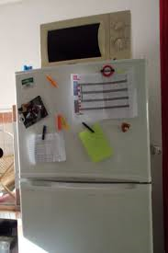
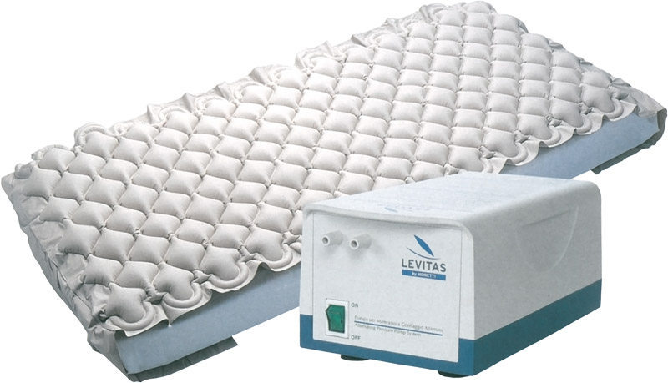
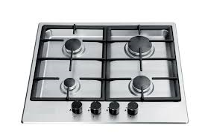
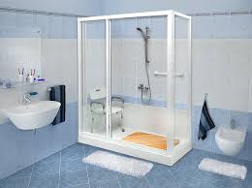
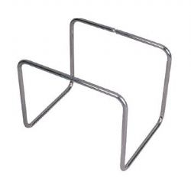
NON solo farmaci
Materasso antidecubito
dispositivi di sicurezza
Post it per ricordare
docce per disabili
Alza coperte

Slide 49

RETE di assistenza
Cittadino in condizioni di disabilità
Medico Medicina Generale
Specialista ambulatoriale
Infermieri del MMG
Infermieri dell’ASL o enti pattanti
Caregivers
(Famigliari- badanti)
Infermieri delle AFT
Sevizi offerti dai comuni
e dal volontariato

Slide 50
La prescrizione dei farmaci

Slide 51
Prescrizione di farmaci LEGITTIMA
Il farmaco deve essere preventivamente autorizzato in sede ministeriale per:
Modalità di somministrazione
Dosaggi
Indicazioni terapeutiche

Slide 52
Dove trovare le indicazioni sull’uso dei farmaci
Foglietto illustrativo AIFA
Foglietto illustrativo EMEA
Legge 23 12 1996 n. 648 «Permesso di uso di Farmaci per usi non indicati in scheda tecnica»

Slide 53
Off-label
DL 23/98 art. 3 comma 2
solo in singoli casi
sotto la diretta responsabilità del medico
previa informazione del paziente ed acquisizione del consenso
qualora il medico ritenga che il pz non possa essere trattato con medicinali per i quali siano già approvate quelle indicazioni terapeutiche
sempre che l’impiego sia noto e conforme ad articoli su pubblicazioni scientifiche accreditate

Slide 54
Esempio classico: Clonazepam
Indicazioni in scheda tecnica:
La maggior parte delle forme cliniche epilettiche nel neonato e nel bambino. In particolare:
piccolo male tipico o atipico
crisi tonico-cloniche generalizzate, primarie o secondarie
stato di male in tutte le sue espressioni cliniche.
Rivotril è inoltre indicato nell’epilessia dell’adulto e nelle crisi focali.
NON prevista per tremori o restless leg syndrome

Slide 55
Esempio classico: Trazodone
Indicazioni in scheda tecnica:
Disturbi depressivi con o senza componente ansiosa.
NON è previsto come sedativo o per favorire il sonno

Slide 56
Utilizzo NON permesso
Esempio classico: quetiapina
4.3 Controindicazioni: L’uso di quetiapina non e autorizzato per il trattamento di psicosi correlata alla demenza
(a pag. 9 del «Riassunto delle caratteristiche cliniche» !!!!)

Slide 57
… anche se per anni è stato prescritto
Bollettino informazione sul farmaco 01/07: Gli antipsicotici atipici non sono risultati migliori del placebo nel trattamento dei pazienti con demenza, e possono essere associati ad un aumento della mortalità.
Comunicato ASL 02/07: la prescrizione dei farmaci antipsicotici nella demenza deve essere effettuata attraverso i centri specialistici autorizzati, identificati dalle regioni (U.V.A.), con la procedura di rimborsabilità, da parte del S.S.N., in regime di distribuzione diretta;

